Slide 1
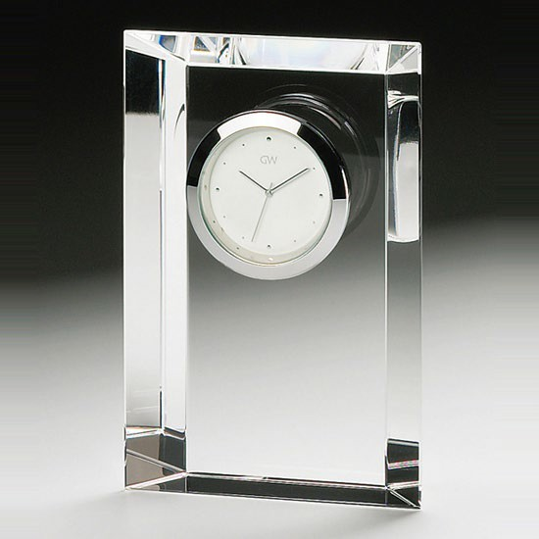
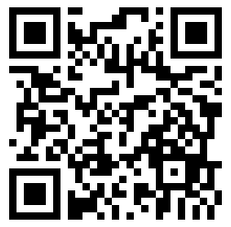
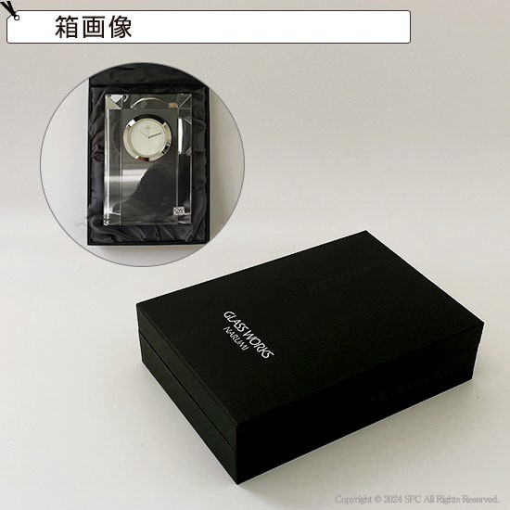
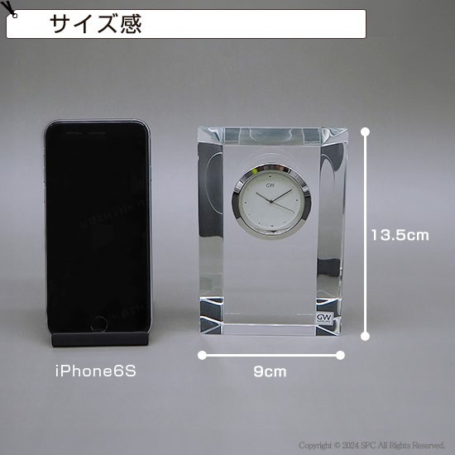
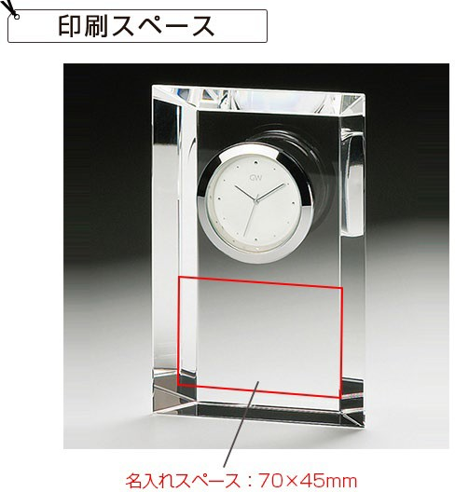
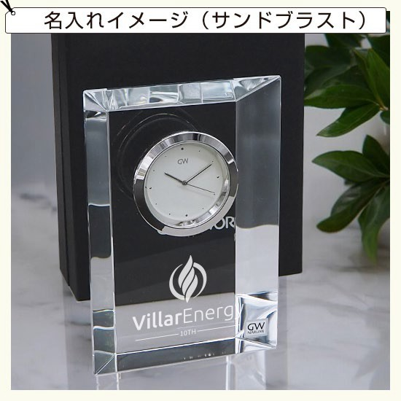
提案書（ 商品情報 ）
（会社名）
TEL：（電話番号）
グラスワークスナルミ
【エンバシー】 クロック（M）
QRコードから商品ページをご覧頂けます
オプティカルガラスの澄んだ透明感が上品に輝く
シンプルでどんな空間にもぴったりなデザインです。
商品ID | NAR11023
販売価格 | 9,350円
注文可能数 | 4個～ 単位未満の注文については、お問い合わせください。
セット内容 | グラスワークスナルミ 【エンバシー】 クロック（M）×1、ボタン電池1個使用（内蔵）
色 | 画像参照
サイズ | 置時計：幅90×奥行30×高さ135mm、箱サイズ：130×180×45mm
生産国 | 中国製
材質 | オプティカルグラス
パッケージ | 化粧箱入り
名入れ | ※印刷方法：サンドブラスト、3D 【サンドブラスト】 ※名入れ箇所：正面（裏面）、底面のいずれかです。 ※名入れスペース：70×45mm（正面）、50×40mm（裏面）、55×20mm（底面）
備考 | こちらの商品は、のし掛け・包装を無料でお付けしています。
在庫は流動的で、価格は暫定値です。決定前に必ず在庫確認と正式なお見積りをご依頼ください。

Slide 2
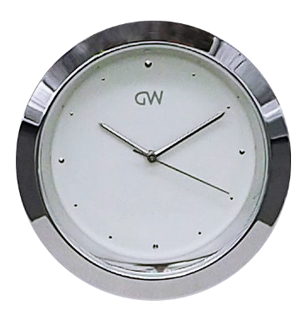
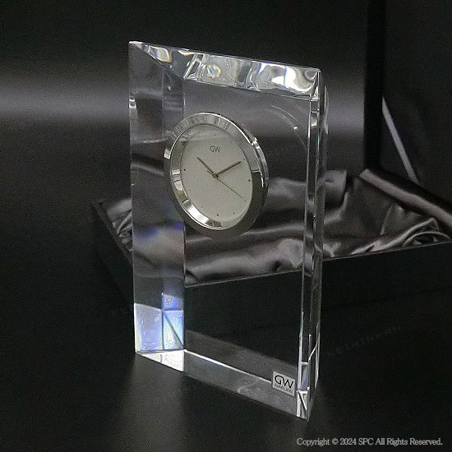
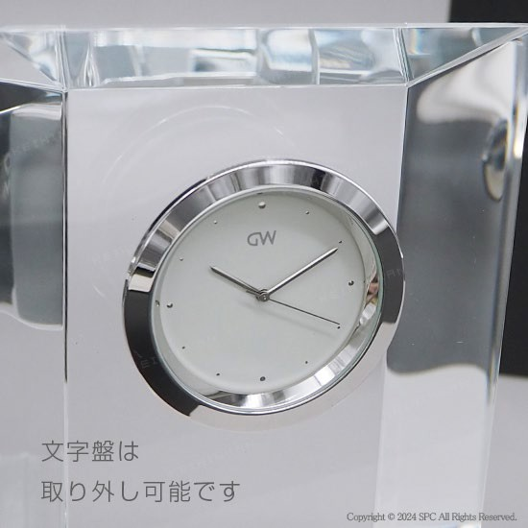
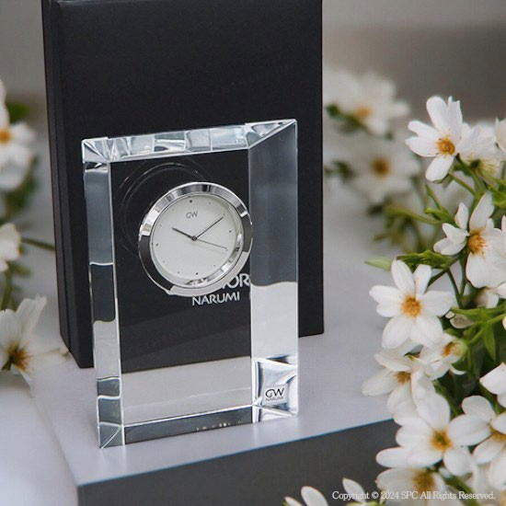
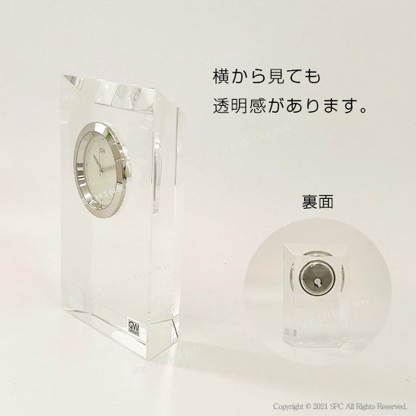
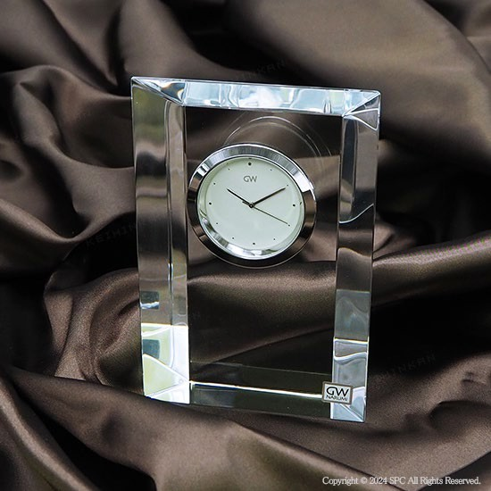
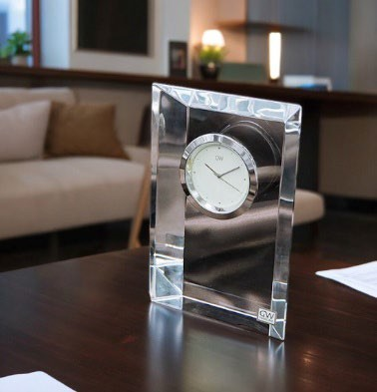
グラスワークスのロゴが入った高級感のある文字盤です。

